Slide 1
周报-pattern pruning
宋玉红
2020.04.11

Slide 2
任务一
在ImageNet数据集上实现pattern pruning
对model进行测试调整
使用ImageNet数据集
使用VGG11模型
使用Adam优化器进行优化
8个卷积层同时剪枝，将search space提前计算好

Slide 3
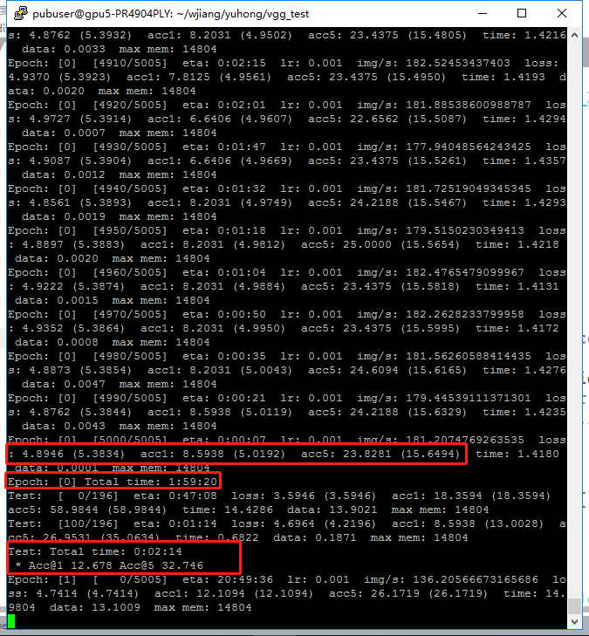
任务一
Pattern：‘19’
一次迭代2小时
学习率0.001
batch size:256
Accuracy
top1：14.216
top5：35.152
loss：4.1361

Slide 4
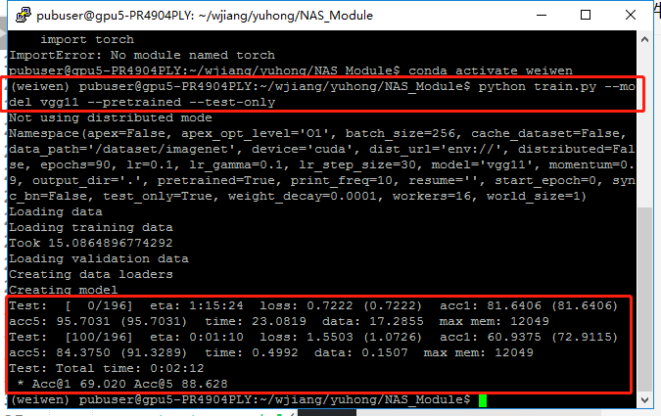
任务一
使用model zoo测试
Accuracy
Top1:69.020
Top5:88.628

Slide 5
存在的问题
存在问题
vgg11模型网络收敛比较慢，达到的准确率不高
尝试过不同参数设置进行多次迭代
不同优化器SGD和Adam
不同loss，nll_loss和CrossEntropyLoss
不同学习率，0.1和0.001
不同batch size，256，128，32
最终选定Adam优化器，CrossEntropyLoss损失函数，学习率0.001，batch size=256结果相对较好

Slide 6
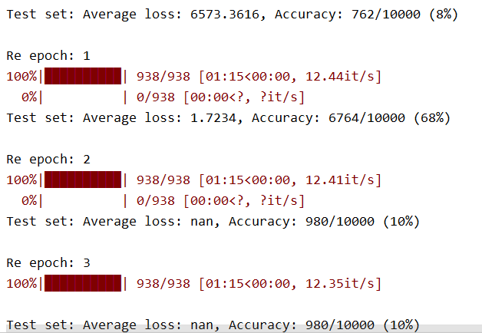
任务二
使用7*7Kernel代替3*3kernel进行测试
在MNIST数据集上进行尝试
如果采用各种随机剪枝组合， Search space十分巨大
尝试使用剪枝4个位置进行测试

Slide 7
下一步计划
下一步计划
合并vgg16某些3*3 kernel为7*7kernel进行测试
设定7*7kernel剪枝数量进行测试
再寻找方法对网络进行调整，提升准确率

